Slide 1
用SCRAPY框架爬头条号
问题标题、问题描述、问题标签、问题的评论数以及评论的内容、评论的时间及赞同数、 回答数、回答者信息、回答内容、回答时间、赞同数、回答的评论数、评论的内容、评 论的时间及赞同数、回答者的详细信息、抓取时间
由于需要计算阅读、评论，点赞数的增量，数据更新时，历史的阅读量、点赞数、评论 数需要保存，不能覆盖。
抓取频率：两个小时

Slide 2
遇到的问题：
1：今日头条页面通过js动态生成，源代码一部分标签一部分json数据，只用SCRAPY框架下载HTML页面得不到元素
解决方法：使用开发者工具分析页面，使用scrapy+selenium+PhantomJS

Slide 3
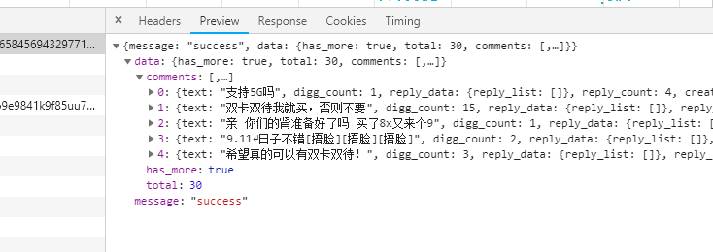
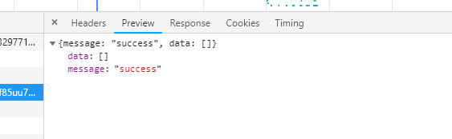
遇到的问题：
2.用浏览器直接打开文章，打开开发者工具只能看到评论部分的json数据而看不到标题和正文

Slide 4
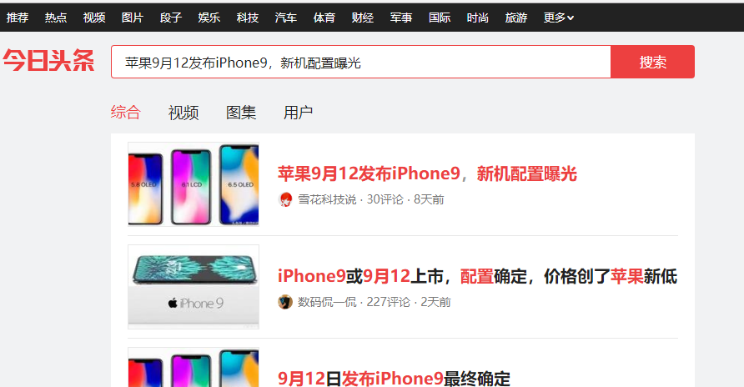
遇到的问题：
解决方法：进入搜索页面直接搜索新闻

Slide 5
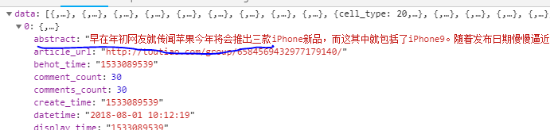
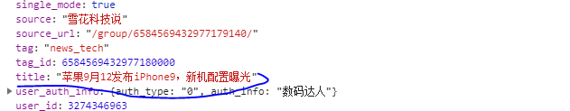
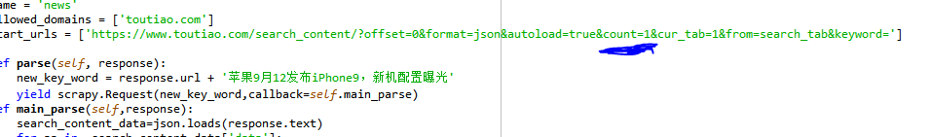
遇到的问题：
打开开发者工具可看到得到想要的新闻的json数据

Slide 6
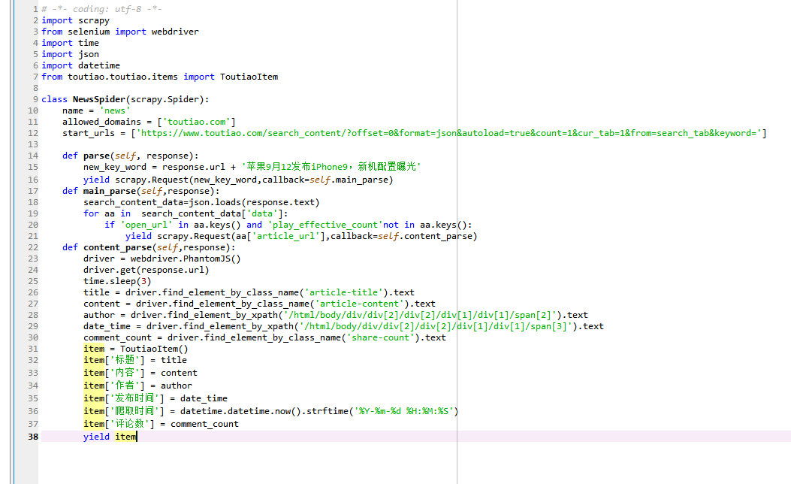
配置spider.py代码

Slide 7
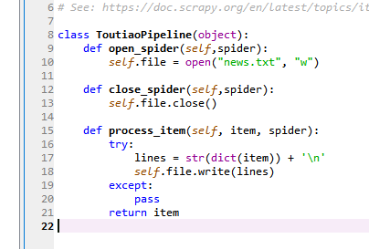

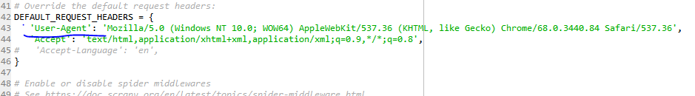
配置pipeline.py和setting.py代码

Slide 8
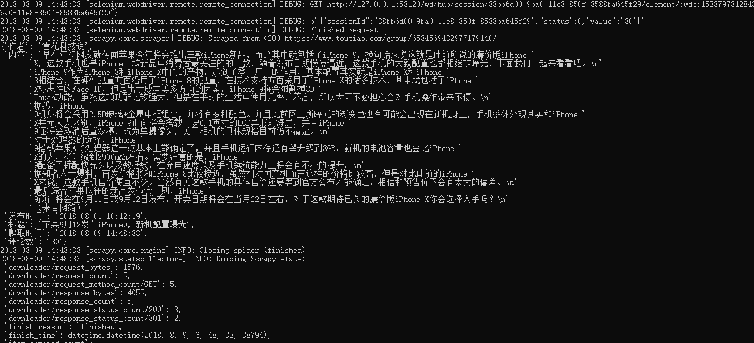
终端运行结果

Slide 9
不足之处：1.由于昨天才想到通过搜素新闻获取json数据，评论内容以及评论回复部分没做完
2.数据显示不够好
下一步：1.完成剩余部分内容，优化pipeline代码以更好显示数据
2.学习deep learing和python内容

